Slide 1
Containers nədir? (Ümumi anlayış)
Container — bu, bir tətbiqin (məsələn, Laravel, Django, Node.js və s.) öz kitabxanaları, mühit dəyişənləri və bağımlılıqları ilə birlikdə yığılmış izolyasiya olunmuş mühitdə işləməsidir.
Sadə dillə desək:
Container = kiçik, yüngül, virtual mühit
İçində yalnız sənin tətbiqinə lazım olan şeylər var
Tətbiq hər yerdə eyni şəkildə işləyir
Container və Virtual Machine fərqi: Containers — virtual maşınların yüngül, portativ və DevOps üçün daha praktik versiyasıdır.
Xüsusiyyət | Virtual Machine (VM) | Container
İş prinsipi | Tam OS (kernel daxil) işləyir | Host OS-un kernelindən istifadə edir
Ağırlıq | Ağır (GB-larla) | Yüngül (MB-larla)
Yüklənmə sürəti | Yavaşdır (dəqiqələr) | Sürətlidir (saniyələr)
İzolyasiya səviyyəsi | Tam fiziki səviyyədə | OS səviyyəsində
Resurs istifadəsi | Çox RAM və CPU tələb edir | Minimum resursla işləyir
Başlatma nümunəsi | VMware, VirtualBox | Docker, Podman

Slide 2
Containers dedikdə təkcə Docker nəzərdə tutulmur
Bəli, Docker containers bu texnologiyanın ən məşhur və standart halına gəlmiş formasıdır. Amma “containers” dedikdə bu, ümumilikdə texnologiya tipidir, alət deyil.
Yəni:
“Containers” — konsepsiyadır
“Docker”, “Podman”, “LXC”, “CRI-O” — bu konsepsiyanı reallaşdıran alətlərdir
Əsas Container texnologiyaları və növləri:
Adı | İstehsalçı / İdarəçi | Qısa izah
Docker | Docker Inc. | Ən məşhur container platforması. CLI, images, registry (Docker Hub) dəstəyi ilə
Podman | Red Hat | Docker-in alternatividir. Root-siz işləyir, daha təhlükəsizdir
LXC / LXD | Canonical (Ubuntu) | Linux-un nativ container sistemi. Tam OS səviyyəsində container-lər yaradır
CRI-O | Red Hat + Kubernetes | Kubernetes üçün yüngül container runtime
containerd | CNCF (Docker-in tərkibindən ayrılıb) | Kubernetes-in default runtime-larından biridir
rkt (Rocket) | CoreOS | Artıq dayandırılıb, amma Docker alternativi kimi dizayn olunmuşdu
Singularity / Apptainer | HPC və elmi hesablama üçün nəzərdə tutulmuşdur
OpenVZ | Linux serverlərdə çoxdan istifadə olunan container texnologiyasıdır (VPS-lərin əsası)

Slide 3
Docker niyə liderdir?
İstifadəsi sadə: docker build, docker run vəssalam.
Repozitoriyası (Docker Hub) çox genişdir.
CI/CD inteqrasiyası çox güclüdür.
Kubernetes ilə mükəmməl uyğun işləyir.
Bu səbəbdən bugün “container” deyəndə, 90% hallarda Docker nəzərdə tutulur. Amma DevOps mühitində digər runtime-ları da bilmək lazımdır — çünki Kubernetes-də container runtime interface (CRI) fərqli ola bilər.

Slide 4
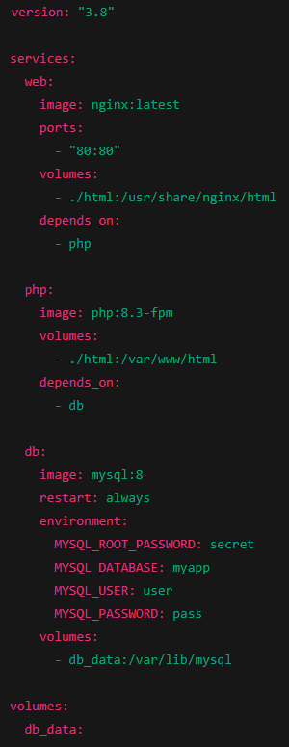


Real Həyat Misalı: Laravel + MySQL + Nginx
Bir “containerized” veb tətbiqi belə işləyir: Bu üçü bir serverdə üç fərqli container kimi işləyir. Bunların əlaqəsini Docker Compose və ya Kubernetes idarə edir.
Docker Compose nədir?
Docker Compose — bir neçə konteynerdən ibarət tam sistemi (stack) tək bir YAML faylı ilə idarə etməyə yarayan alətdir. Bu fayl adətən docker-compose.yml adlanır.
Tək Docker ilə işləyərkən hər konteyneri ayrıca işə salırsan:
Amma Docker Compose ilə sən bunları bir “sistem” kimi birlikdə idarə edirsən. Yəni bir əmrlə hamısını başladırsan və bağlayırsan:
Docker Compose faylı sağ şəkildəki kimi görünür.
Bu YAML faylı 3 servis yaradır:
db (MySQL) — məlumat bazası
php (PHP-FPM) — backend
web (Nginx) — web server
Və onlar bir-birinə avtomatik bağlanır, yəni:
PHP → db host adı ilə MySQL-ə qoşulur
Nginx → PHP-FPM-ə qoşulur
Xidmət | Container Image | Port
Nginx (frontend) | nginx:latest | 80
PHP-FPM (backend) | php:8.2-fpm | 9000
MySQL (database) | mysql:8.0 | 3306

Slide 5
Docker Compose-un əsas əmrləri:
Docker Compose və Docker arasında fərq:
Əmr | İzah
docker-compose up | YAML-da yazılan bütün konteynerləri işə salır
docker-compose up -d | Arxa planda (detached) işə salır
docker-compose down | Bütün konteynerləri, şəbəkələri, volume-ları dayandırır
docker-compose ps | Hal-hazırda işləyən servisləri göstərir
docker-compose logs -f | Log-ları izləməyə imkan verir
docker-compose build | İmajları yenidən build edir (Dockerfile varsa)
Xüsusiyyət | Docker | Docker Compose
Format | Əmrlərlə idarə olunur | YAML faylı ilə idarə olunur
Tətbiq sayı | Tək container | Birdən çox container
Şəbəkə əlaqəsi | Manual ayarlanır | Avtomatik yaradılır
Uyğunluq | Sadə layihələr üçün | Kompleks sistemlər üçün
Komanda misalı | docker run nginx | docker-compose up

Slide 6
Containers Necə İşləyir — Sadə Dillə İzah
Təsəvvür elə ki, sənin serverin bir böyük evdir (Linux sistemi). Bu evin içində bir mətbəx, yataq otağı, qonaq otağı və hamam var — hamısı eyni damın altında, amma ayrıdır.
Hər bir container isə sanki bu evin içində ayrı bir otaqdır.
Otaqlar bir-birindən ayrıdır (birinin içindəkini o biri görə bilmir),
Amma eyni evin (yəni Linux-un) içində yaşayırlar.
Bəs texniki olaraq bu “ayrı otaqlar” necə yaradılır?
Linux kernel (yəni sistemin beyni) bunun üçün iki əsas texnologiya istifadə edir:
Namespaces
Cgroups

Slide 7
Namespaces - Namespace dedikdə “sistemin bəzi hissələrini gizlətmək” nəzərdə tutulur. Yəni hər container-ə sanki öz “mini dünya”sını göstərirsən.
Namespace növü | Nəyi ayırır | Məsələn nə baş verir
PID (Process ID) | Prosesləri | Hər container öz prosesini görür, başqalarını yox
NET (Network) | Şəbəkəni | Hər container-in öz IP-si və interfeysi olur
MNT (Mount) | Fayl sistemini | Hər container öz fayl sistemini görür
UTS | Hostname və Domain | Hər container öz “server adı”na malikdir
IPC | Inter-Process Communication | Container-lar bir-biri ilə danışa bilmir (əlavə icazə verilməsə)
USER | İstifadəçiləri | Hər container öz istifadəçi ID-sini görə bilər

Slide 8
Cgroups (Control Groups) → “Otaq limitləri”
Cgroups sistemdəki resursların (CPU, RAM, Disk və s.) məhdudlaşdırılmasını təmin edir.
Məsələn, Sən deyirsən: “Bu container maksimum 512 MB RAM və 1 CPU istifadə etsin.”
Beləliklə:
Container çox RAM istifadə etməyə çalışsa, kernel onu dayandırır.
Bu sayədə digər container-lar zərər görmür.
Sadə dildə: Cgroups → “hər otağa elektrik, su və qaz limitləri qoymaq kimidir”.

Slide 9
İndi Bunlar Birlikdə Necə İşləyir?
Linux kernel bu iki mexanizmi birləşdirir:
Namespace = Container-i digər sistemlərdən “ayırır”
Cgroups = Container-in sistem resurslarını “məhdudlaşdırır”
Birlikdə:
Hər container öz müstəqil mühiti kimi davranır
Amma əslində eyni Linux kernel-i paylaşır

Slide 10


Real Təsəvvür üçün Misal: Tutaq ki, səndə bir Ubuntu server var.
Sən docker run -it ubuntu bash əmri ilə yeni container açırsan.
Container içinə daxil olanda görürsən ki: sanki sistemdə yalnız 5 proses var. Amma əslində host-da 100 proses işləyir — sadəcə namespace sənə qalanlarını göstərmir.
Sonra sən: aşağıdakı kimi yazaraq fərqli bir “hostname” görürsən (məsələn, 123abc).
Amma real host-un adı server1 idi.
Çünki UTS namespace sənə öz adını göstərir.
Və əgər bu container çox RAM istifadə etsə, cgroup onu dayandıracaq.

Slide 11
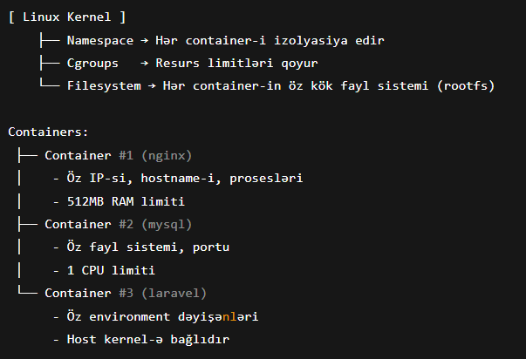
Sadə Diagram:
Docker bu işdə nə edir?
Docker özü sadəcə bu mexanizmləri istifadə etməyi asanlaşdıran bir alətdir.
Yəni:
Docker “container” yaratmır.
O, Linux kernel-ə deyir: “Bu proses üçün ayrı namespace aç, bu qədər RAM ver, bu fayl sistemindən istifadə et.”
Docker bu əməliyyatları sadə CLI (komanda xətti) ilə idarə etməyə imkan verir.
Yekun:
Container = izolyasiya edilmiş prosesdir, virtual maşın deyil.
Linux kernel bu izolyasiyanı namespaces + cgroups ilə təmin edir.
Docker sadəcə bu texnologiyaları asanca idarə edən interfeysdir.

Slide 12
.

Slide 13
.

Slide 14
.

Slide 15
.

Slide 16
.

Slide 17
.

